Slide 1

Entwicklung eines Frameworks und eigener Hardware für BCIs
Alexander Reimer │ Matteo Friedrich │ Mattes Brinkmann

Slide 2
Übersicht
Einleitung
EEG
Software

Slide 3
Einleitung

Slide 4
Motivation
Einleitung
Entwicklung von Brain-Computer Interfaces (BCIs) erleichtern und verbessern
Projekt von letztem Jahr weiterführen
Proof-of-Concept → nutzbares Werkzeug
Komplexere Ereignisse erkennbar machen
Eigenes EEG → Kosten senken

Slide 5
Ziele
Einleitung
Für verschiedene Anwendungen nutzbar
Nutzerfreundlich
Abstraktion von Designentscheidungen
Open Source
Dokumentation der Software
EEG günstig & aus leicht erhältlichen Teilen

Slide 6
EEG

Slide 7
EEG
Neuronenaktivität im Gehirn ist stark synchronisiert → Spannungen summieren sich, dringen durch Schädel
Mit Elektroden und Verstärkern sind diese Spannungen an der Kopfhaut messbar (EEG)
Aufbau des eigenen EEG:
Spannungsaufnahme durch Elektrode
Vorverstärkung mit AD620 – Instrumentenverstärker
aktive Filterung mit Mehrfachgegenkopplung
Notchfilter (für 50Hz)
ggf. weitere Filter
Endverstärker (Nicht-invertierender Verstärker)
Enzephalographie:
ἐγκέφαλος „Gehirn“
γράφειν „schreiben“
Für Herr Dr. Schnieders

Slide 8
Signalfilterung
EEG
Filterung mithilfe von frequenzabhängigen Bauteilen, wie Kondensatoren und Operationsverstärkern (LM358).
Durch Mehrfachgegenkopplung und Verwendung eines OPVs wird eine höhere Trennschärfe bzw. größere Flankensteilheit erreicht.
Mit der verwendeten Schaltung wird eine Steilheit von 40dB/Dek. Erreicht.

Slide 9
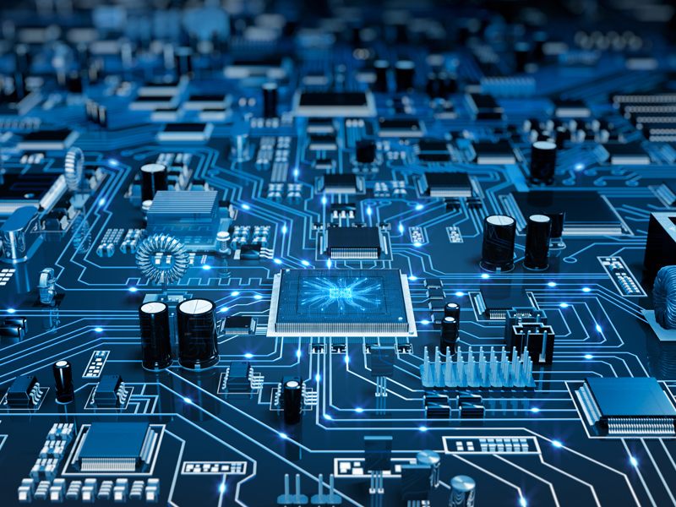
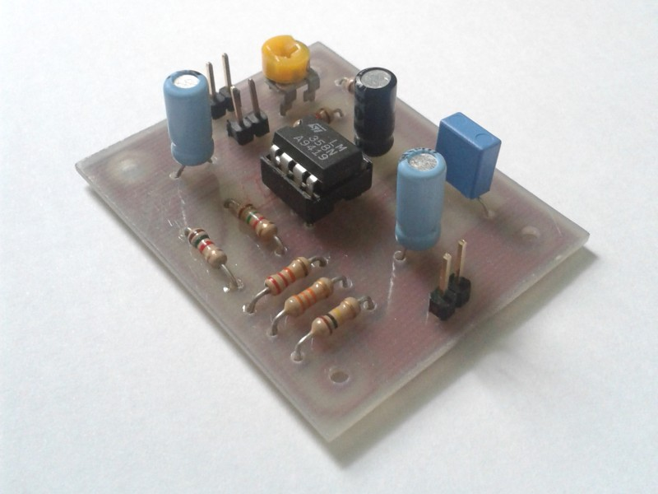
Signalfilterung
EEG
Weitere/neue Filterschaltungen → zweiter Notchfilter am Ausgang
Blechgehäuse zur Rauschunterdrückung

Slide 10

Signalfilterung – Pläne
EEG
Ausschließlich Batteriebetrieb, statt der Verwendung eines Netzteils
Verwendung eines anderen Instrumentenverstärkers (als den AD620)

Slide 11
Pläne
EEG
Vergleich mit der Technik aus der Universität → Beratung und Gespräch mit Experten
Mehrere Analog-/Digitalwandler (ADC) verwenden, um über mehr Elektroden messen zu können
Referenzspannung des ADCs verringern, um die Messintervalle zu verkleinern und damit eine höhere Genauigkeit zu erreichen.
Notes:
Spezifische Recherche zur Technik und alternativen

Slide 12
Software

Slide 13
Künstliche Intelligenz
Software
Künstliches neuronales Netzwerk
Machine Learning durch Trainingsdaten
Netzwerkstruktur durch Trial-and-Error

Slide 14
KI – Pläne
Software
Robustere automatische Netzwerkstruktur und -parameter
→ Mehr Anwendungsbeispiele
→ Hyperparameteroptimierung
Pruning
Riemannsche Mannigfaltigkeit (pyRiemann, PosDefManifold.jl)

Slide 15
Interface
Software
using BCIInterface
board = MCP3208("MCP3208_Config-1", 8)
experiment = Experiment(
board, "direction-detection“
)
# make subject think of left, then
gather_data!(experiment, 5, tags=[:left])
# make subject think of no direction, then
gather_data!(experiment, 5, tags=[:none])
# make subject think of right, then
gather_data!(experiment, 5, tags=[:right])
outmap = Dict(:left => [1.0, 0.0, 0.0],
:none => [0.0, 1.0, 0.0],
:right => [0.0, 0.0, 1.0])
traindata = ModelData(experiment.data, outmap)
model = create_model(modeldata)
train!(model, modeldata)

Slide 16
Interface – Pläne
Software
Andere Personen testen lassen
GUI

Slide 17
Datenverarbeitung
Software
Anderes Dateiprotokoll: CSV → Parquet
Filterung & FFT implementieren (momentan indirekt über OpenBCI GUI)
Notes:
https://geekflare.com/de/parquet-csv-data-storage/, Parquet ist (Speicher)effizienter, schneller?, Binärformat -> genauer, unterstützt komplexere Datentypen
„… von OpenBCI GUI“ → für Ähnlichkeit zu Originaldaten von Sentdex

Slide 18
Pläne
Software
Optimale Elektrodenposition & -anzahl bestimmen
Feature Importance, Hyperparameter-Optimierung

Slide 19


Danke fürs Zuhören!

Slide 20
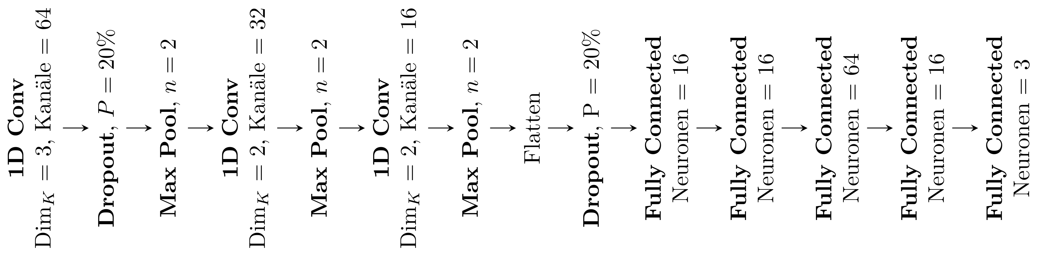

Slide 21
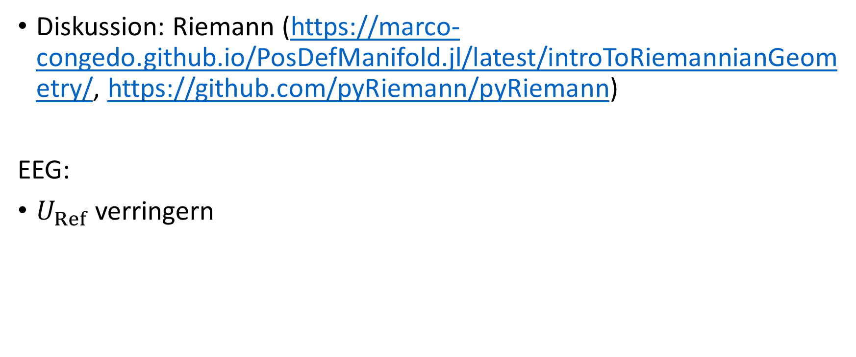
ToDo
Diskussion: Riemann (https://marco-congedo.github.io/PosDefManifold.jl/latest/introToRiemannianGeometry/, https://github.com/pyRiemann/pyRiemann)
EEG:
$U_{Ref}$ verringern

